Slide 1
Organizzazione del Calcolo INFN
G. Carlino - INFN Napoli
Corso Nuovi Assunti PNRR
LNF 04/03/24

Slide 2
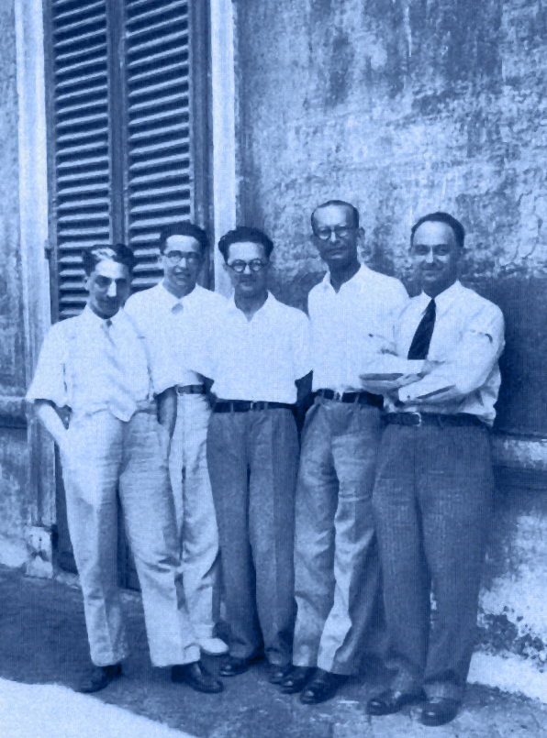
L’INFN è stato fondato nel 1951 e ha una lunga e prestigiosa storia che discende da Enrico Fermi e i ragazzi di via Panisperna

Slide 3





Spingersi oltre le frontiere della conoscenza
I segreti del Big Bang
Sviluppare
nuove tecnologie
di frontiera
La nostra
missione
Lavorare insieme
con i giovani e i ricercatori
di tutto il mondo
Formare
gli scienziati e gli ingegneri di domani

Slide 4
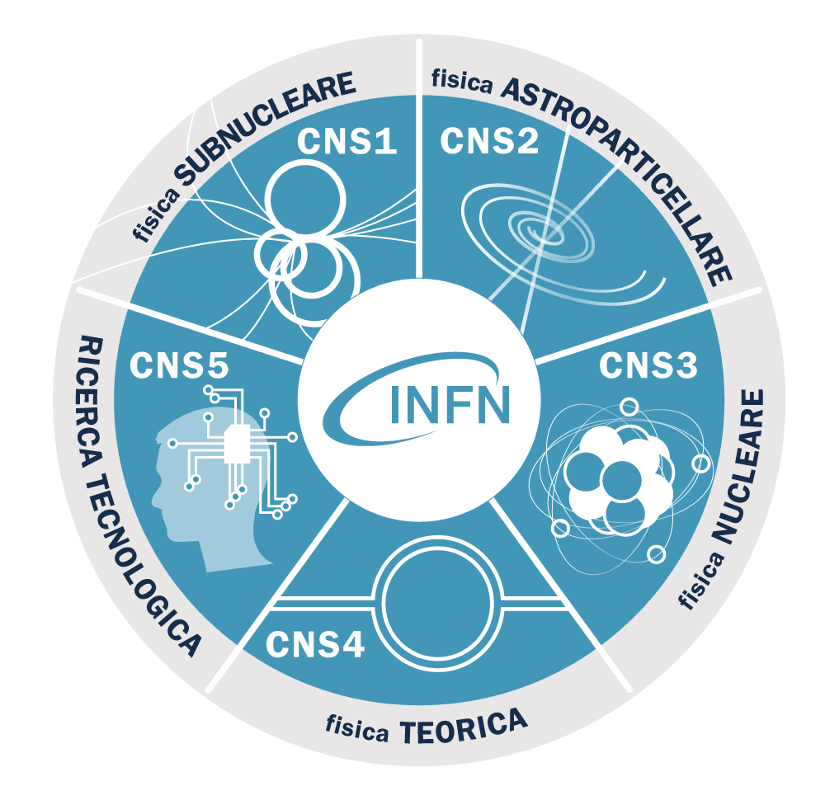
Le 5 linee
di ricerca
e le commissioni scientifiche nazionali

Slide 5
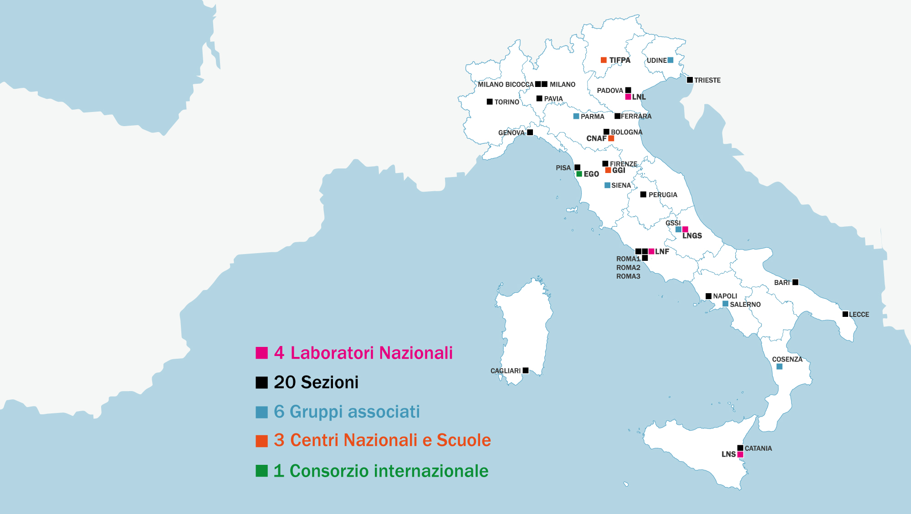

Infrastrutture
dell’INFN

Slide 6
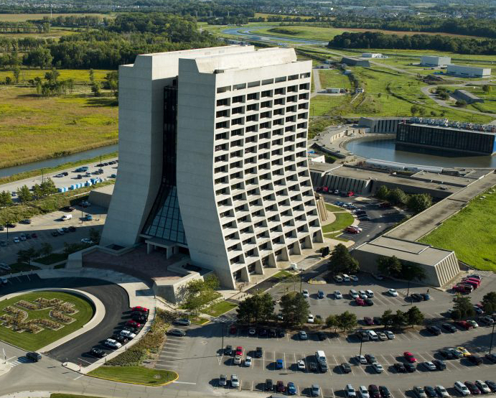
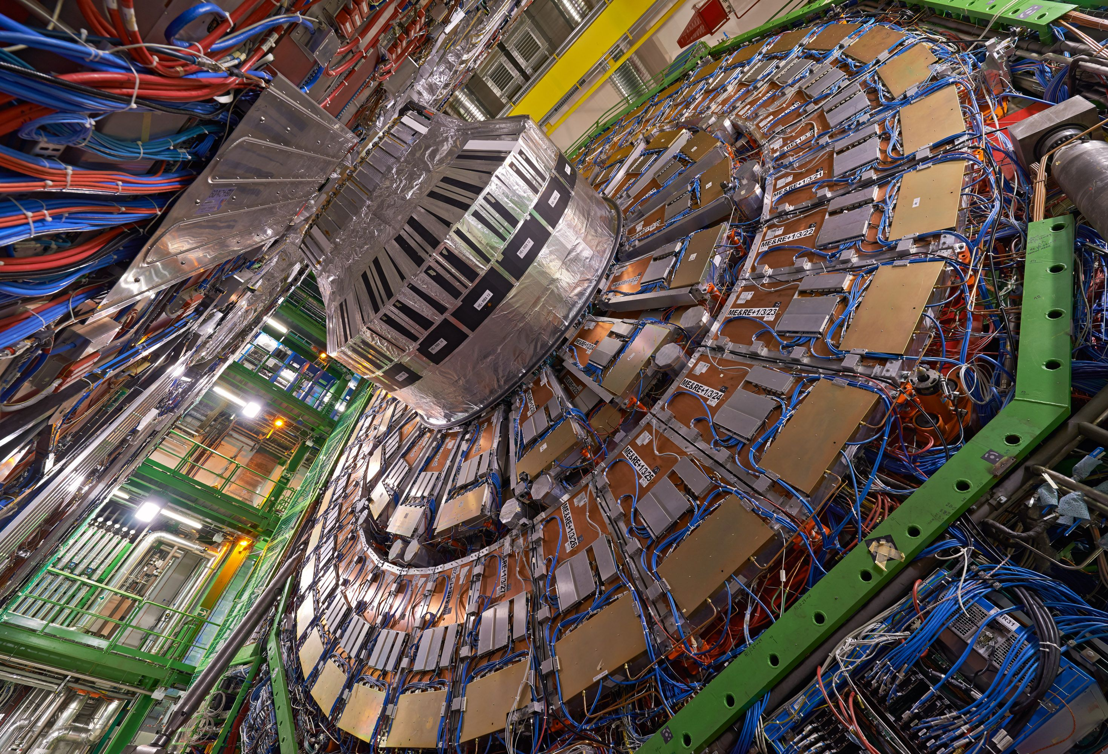
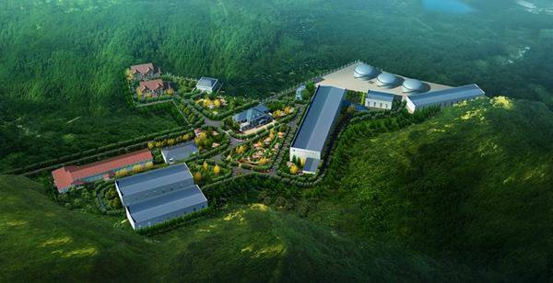
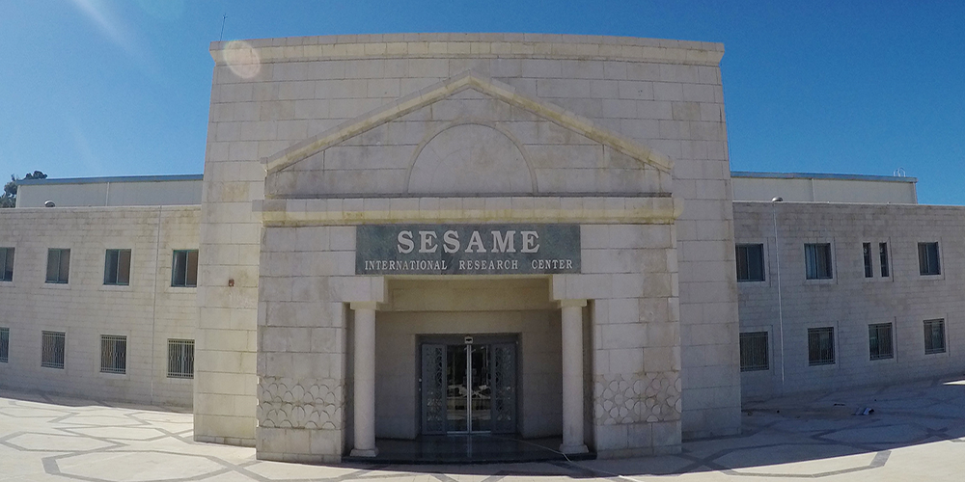
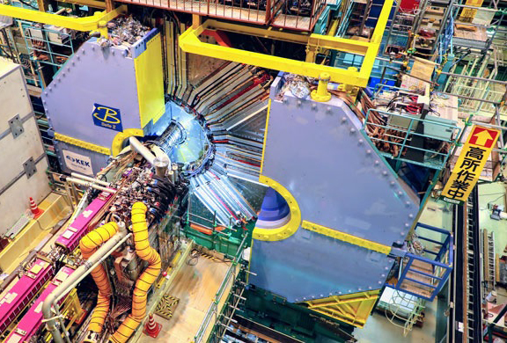
Un DNA internazionale

Slide 7
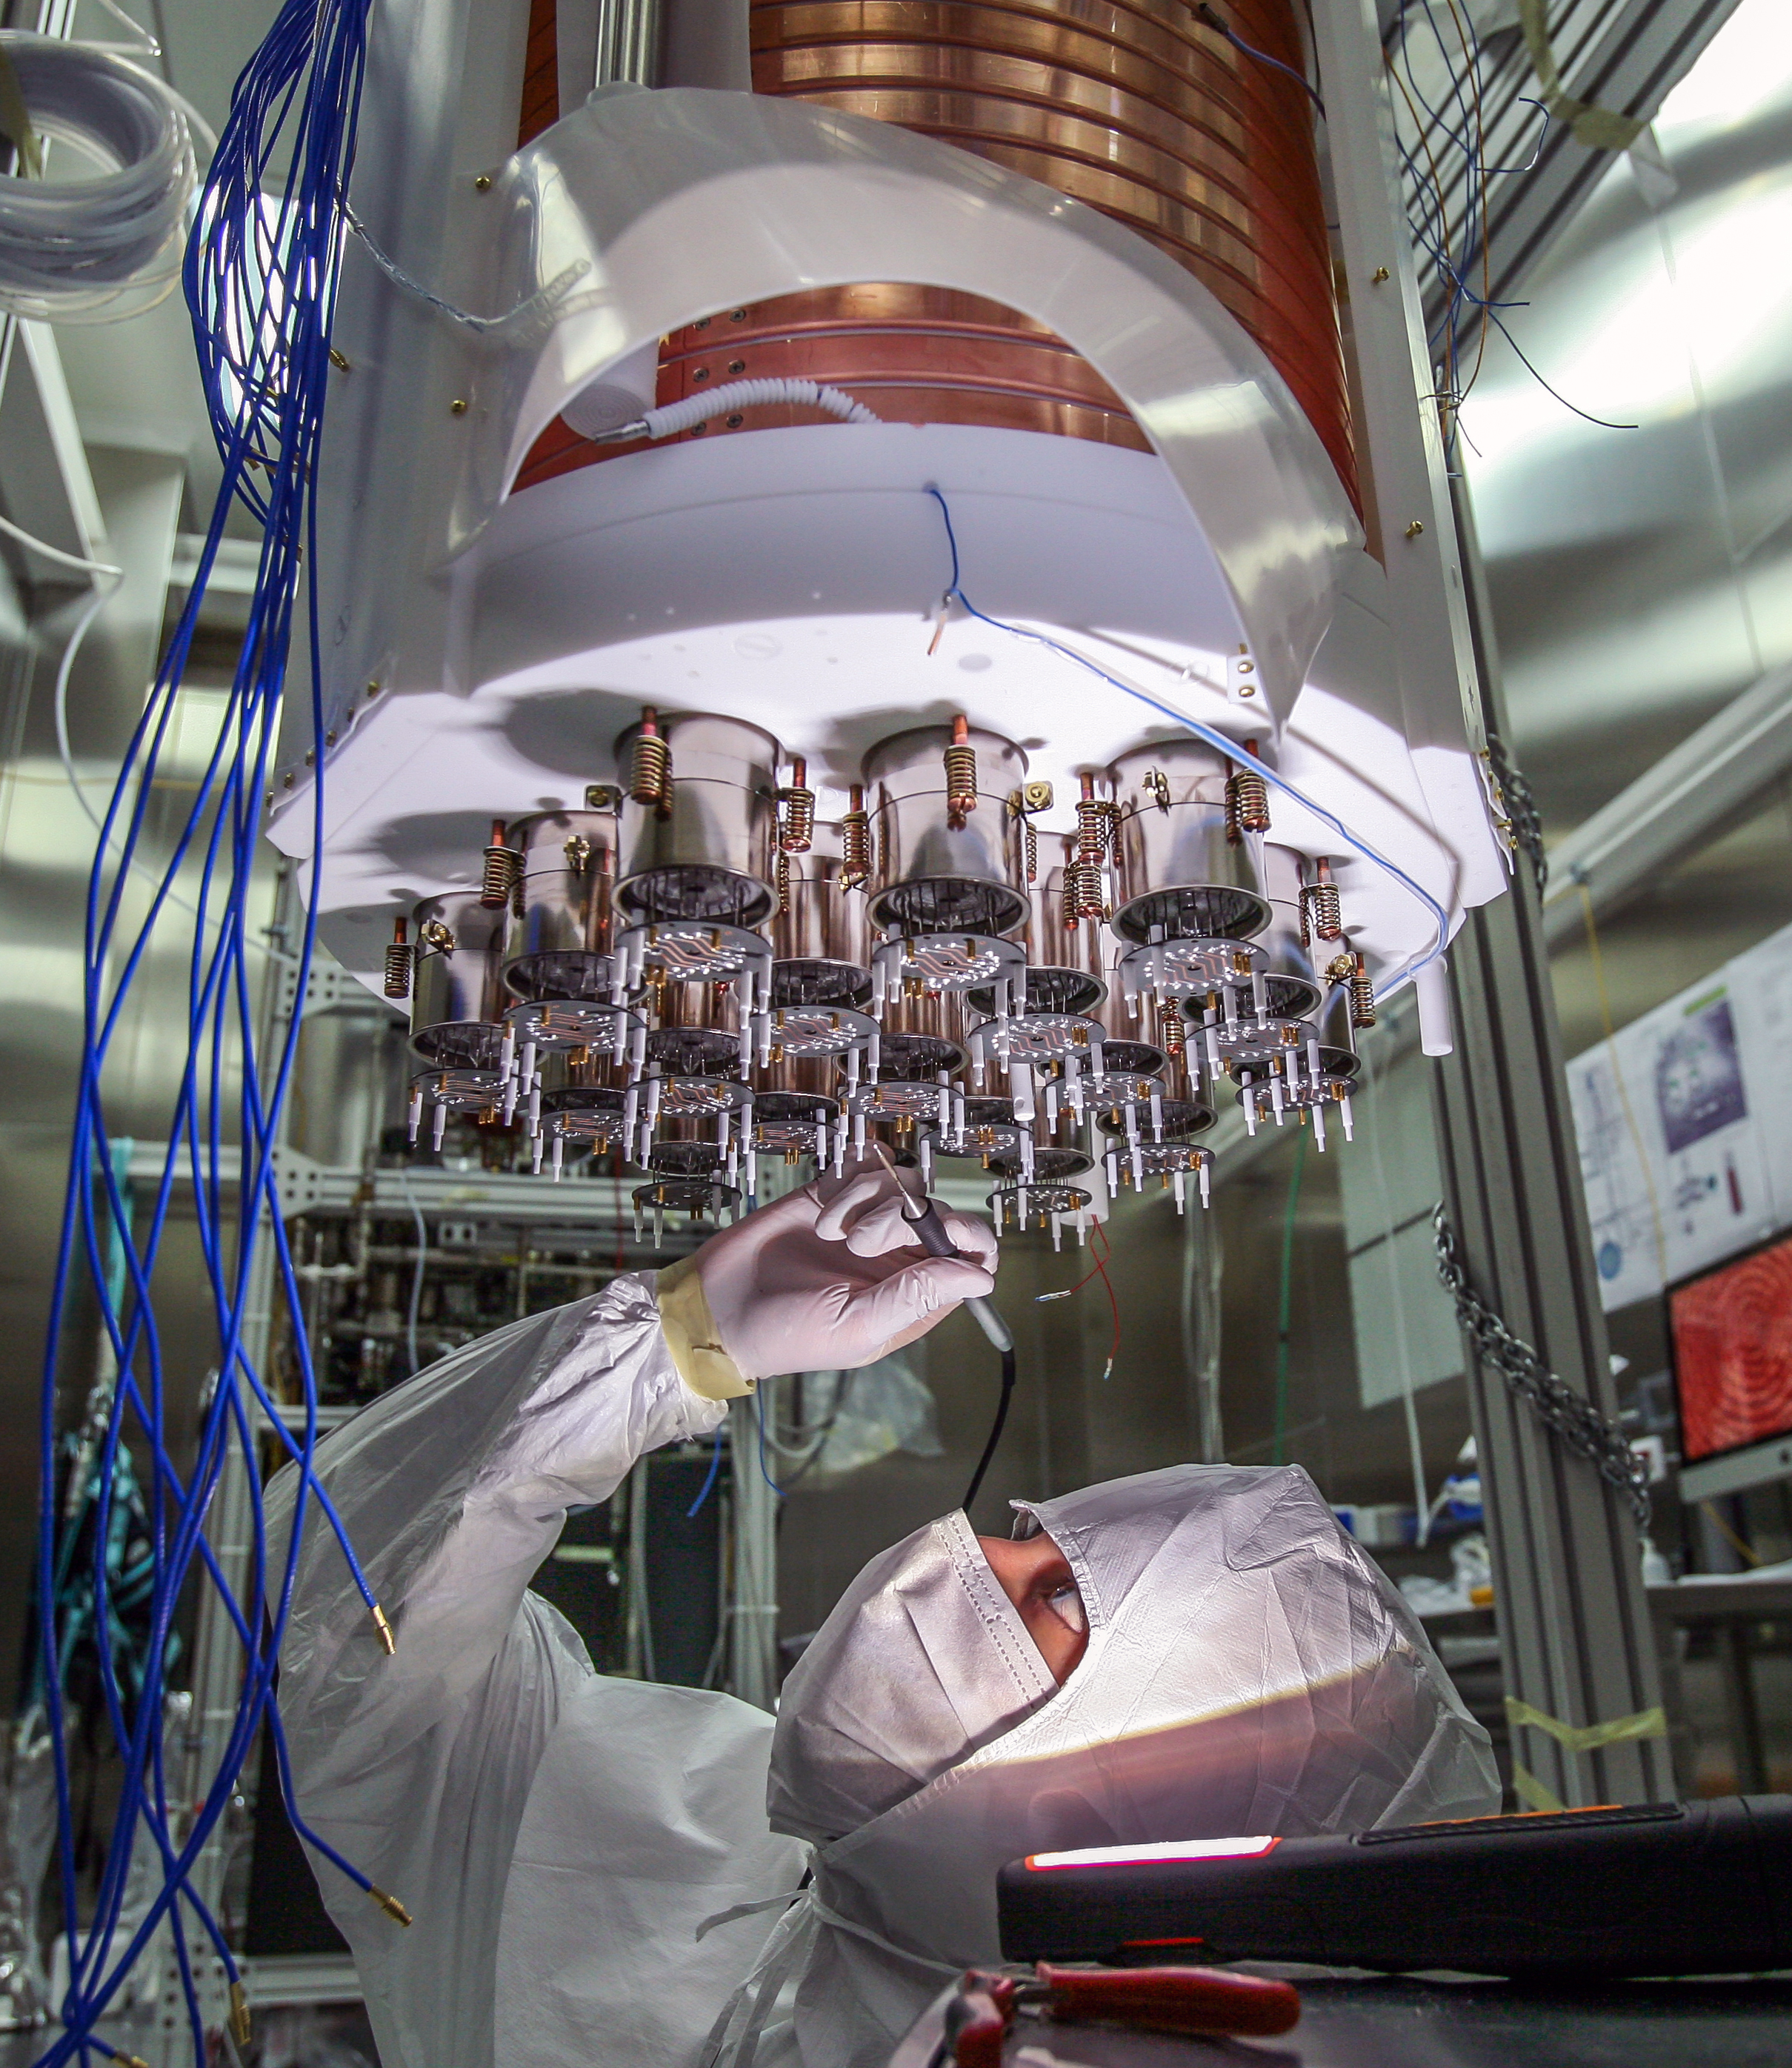


L’INFN è …
una comunità di
oltre 6000 persone
di cui ~ 25% di assegni di ricerca,
borse di studio e borse di dottorato

Slide 8

Numero del personale a
Tempo Indeterminato / Tempo Determinato
TEMPO INDETERMINATO 2106
TI
uomini 1550
donne 556
TEMPO DETERMINATO 126
TD
uomini 71
donne 55
Aggiornato al 31/12/2022

Slide 9

Distribuzione del personale a
Tempo Indeterminato
Ricercatori 699
Tecnologi 447
Tecnici 606
Amministrativi 352
Totale personale TI 2106
Dirigenti Amministrativi 2
Aggiornato al 31/12/2021

Slide 10

Distribuzione del personale
Associato
Personale associato totale 4503
Assegnisti
366
Borsisti
38
Dottorandi
1143
Incarichi di ricerca
816
Altre associazioni
1975
Associazioni tecniche
165
Aggiornato al 31/12/2022

Slide 11
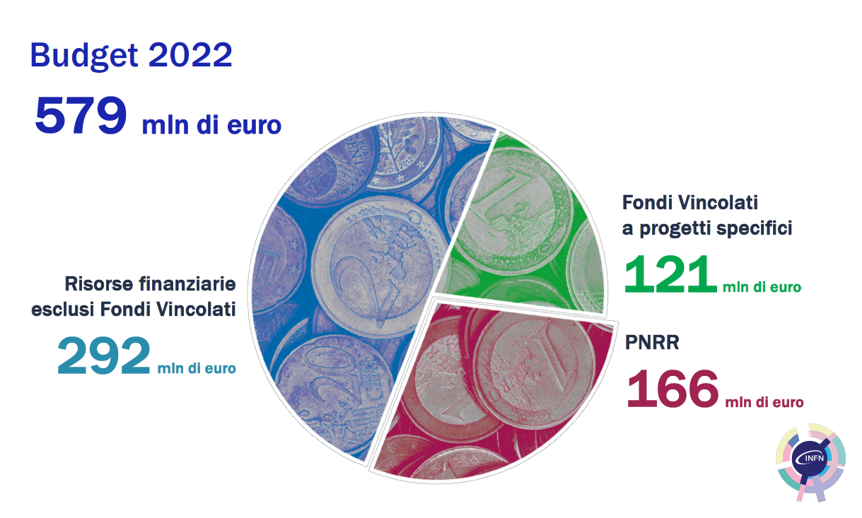

Slide 12
Bilancio 2022
Profilo di spesa per
ricerca, personale e funzionamento
personale
ricerca
strutture e
funzionamento
44,8%
39.7 %
15.5%

Slide 13
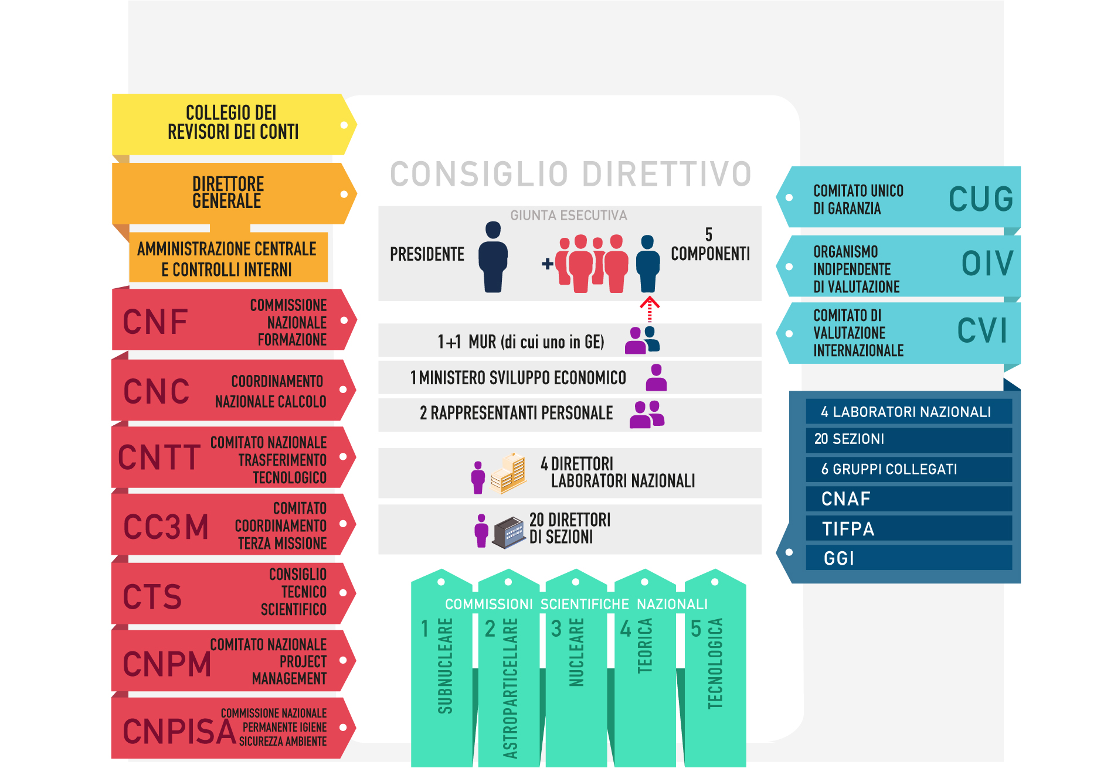
L’organigramma dell’INFN

Slide 14


Il Calcolo nell’INFN
Tutte le attività INFN, sia scientifiche che amministrative, richiedono un’infrastruttura di calcolo e un insieme di servizi altamente efficienti e personale altamente qualificato

Slide 15
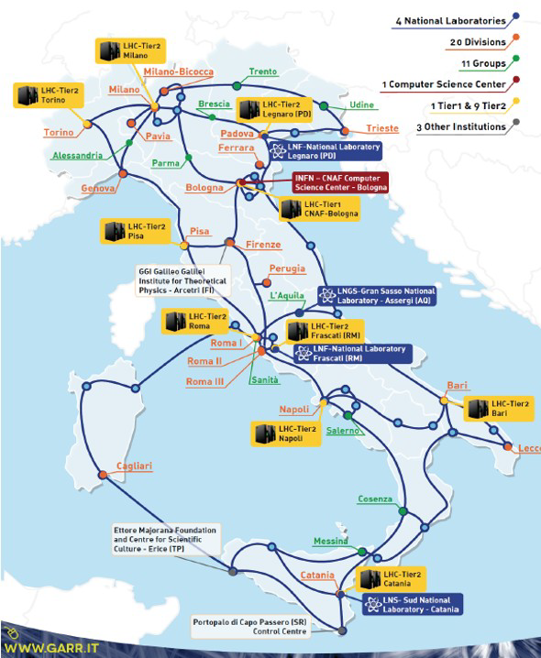
L’Infrastruttura di Calcolo Scientifico INFN
L’Infrastruttura di Calcolo INFN, in attività da più di 20 anni, è costituita da 10 centri:
1 Tier1: CNAF @ BO
9 Tier2: BA – CT – LNF - LNL/PD - MI – NA – PI - RM1 - TO
connessi con link dedicati a 240 Gbps (Tier1) e a 10 / 100 Gbps (Tier2) al backbone del GARR
Non solo centri INFN
HPC @CINECA: da anni l’INFN utilizza i sistemi di calcolo ad alte prestazioni sia per l’HTC che per attività che richiedono alta parallelizzazione

Slide 16
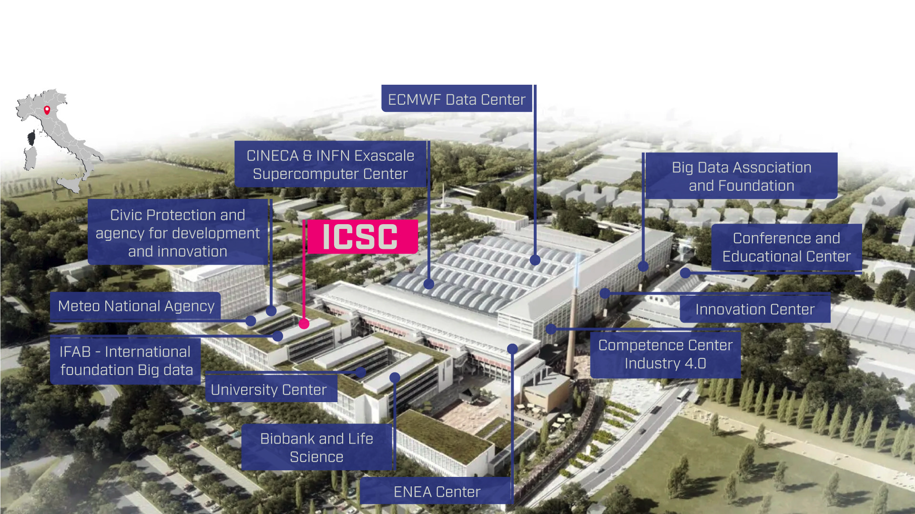
Calcolo Scientifico @ Tecnopolo

Slide 17
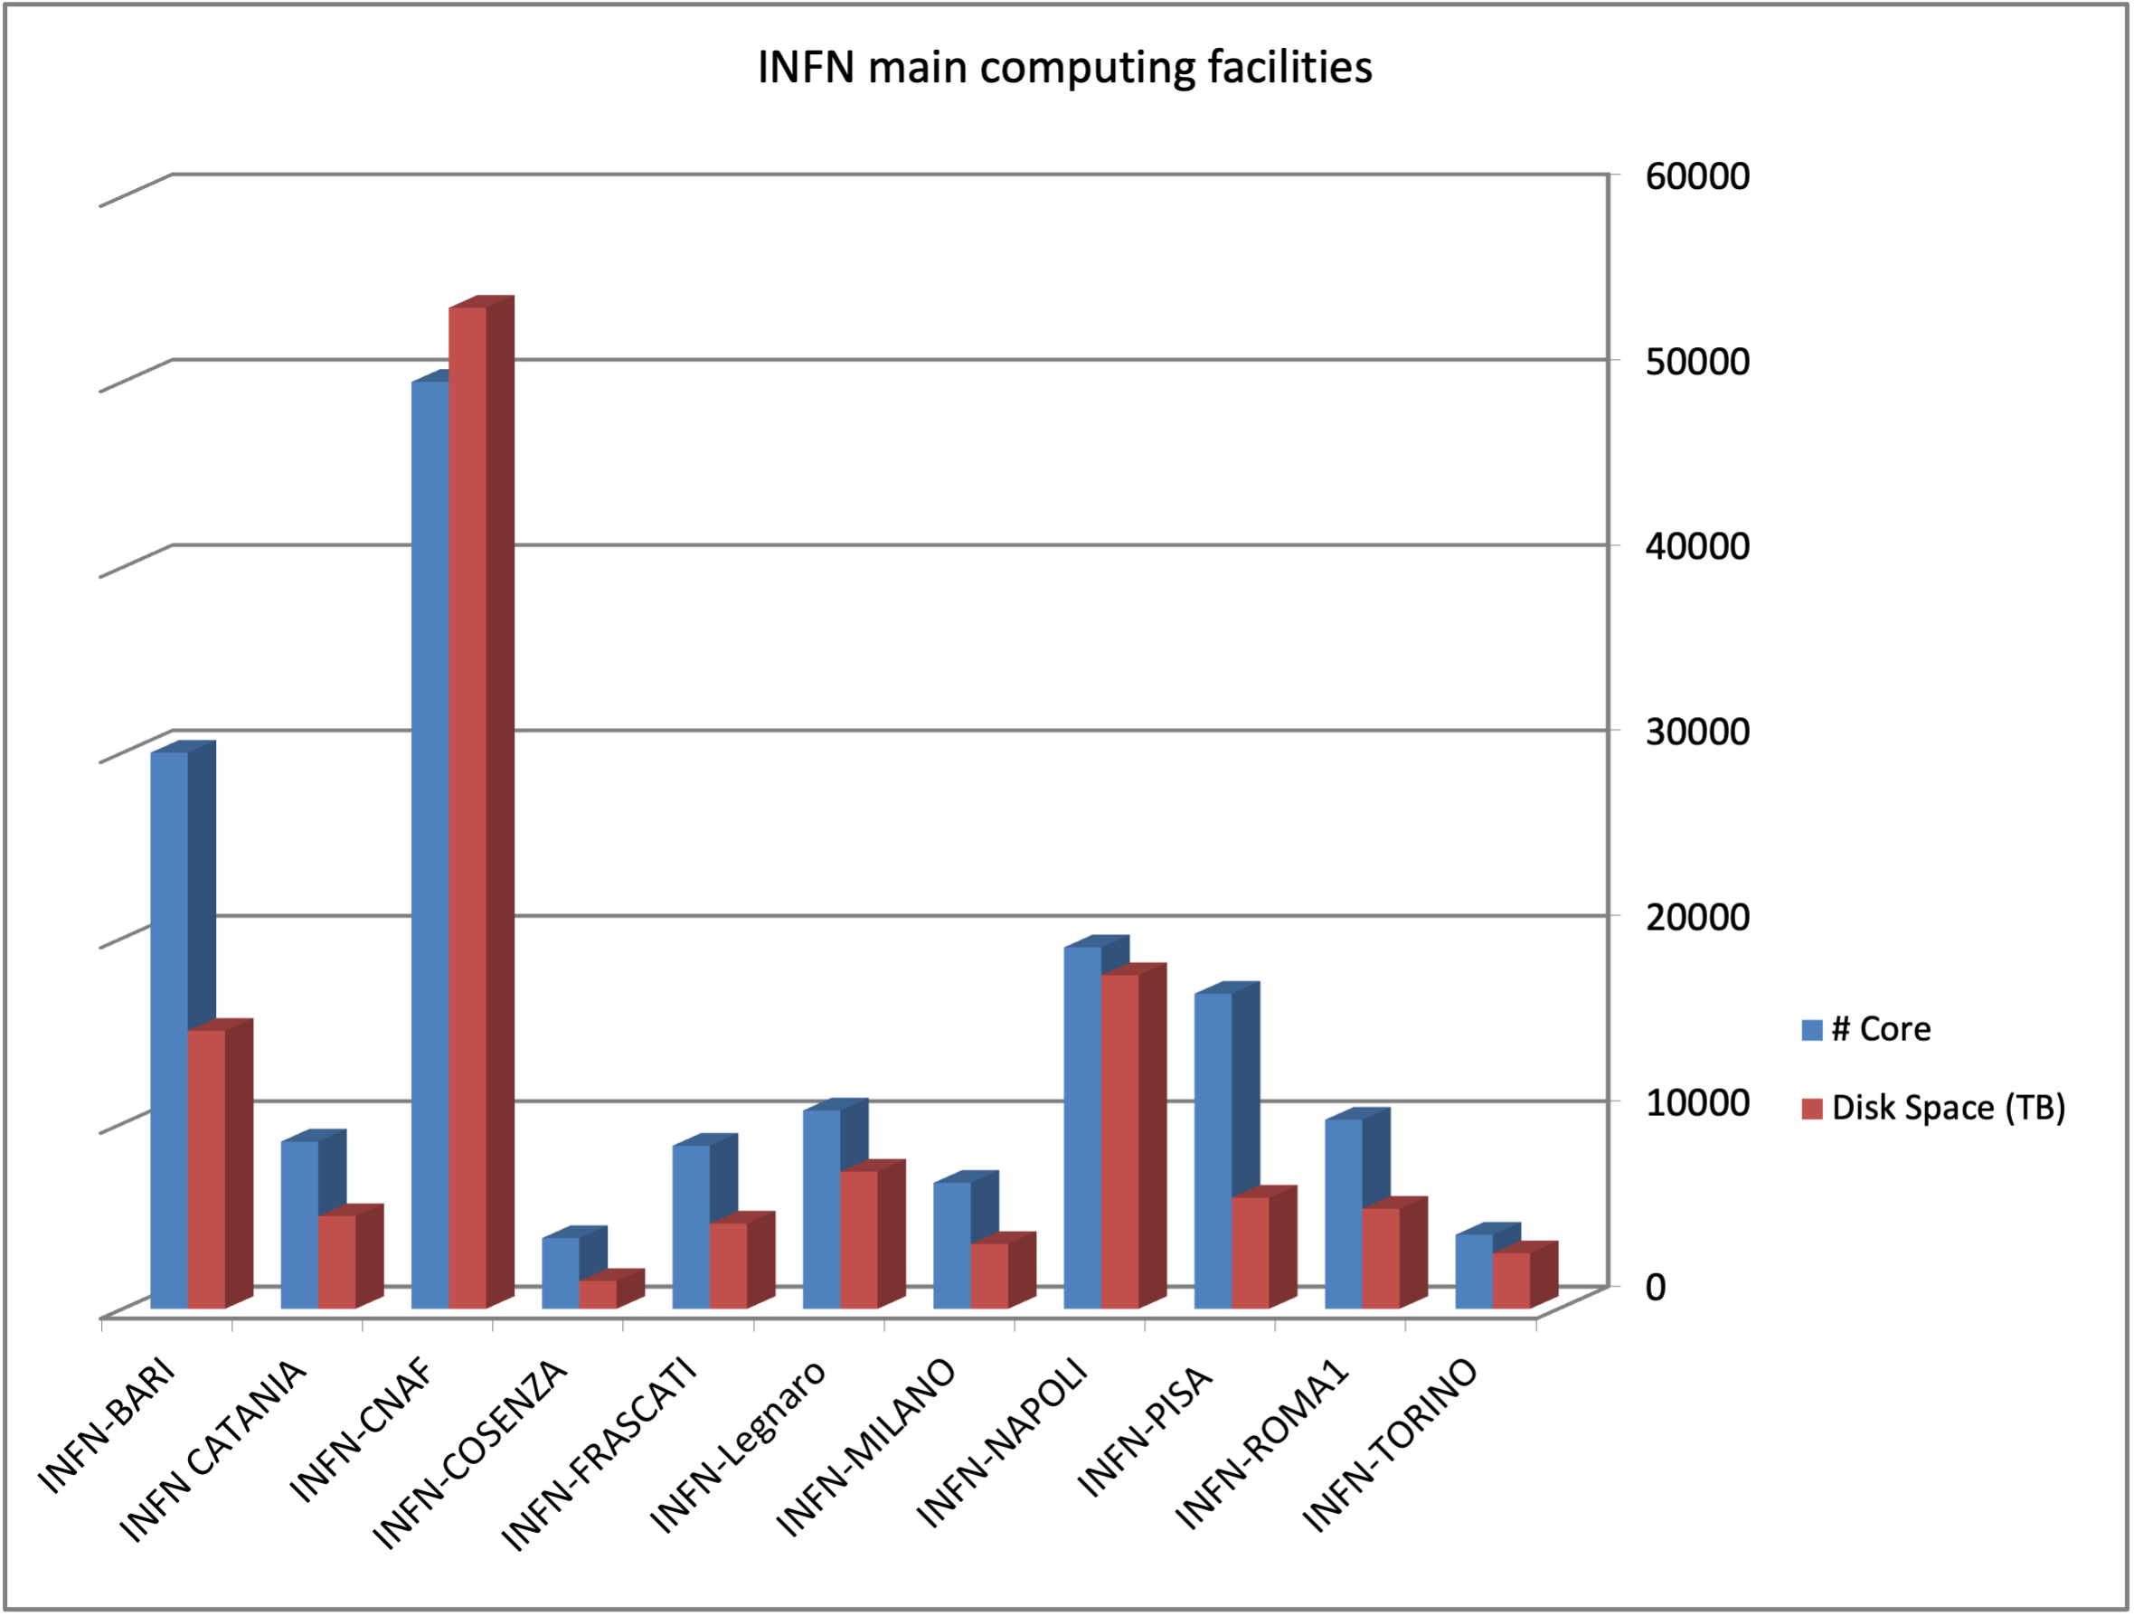
L’Infrastruttura di Calcolo Scientifico INFN
Risorse di calcolo e storage nei centri:
Calcolo
  170.000 cores
  2.200.000 HepSpec06
Storage
  125 PB Disco
  220 PB Nastro
L’infrastruttura si sta arricchendo di architetture alternative (GPU, FPGA, ARM) per supportare applicazioni parallele e studiare come aumentare l’efficienza energetica dei centri

Slide 18
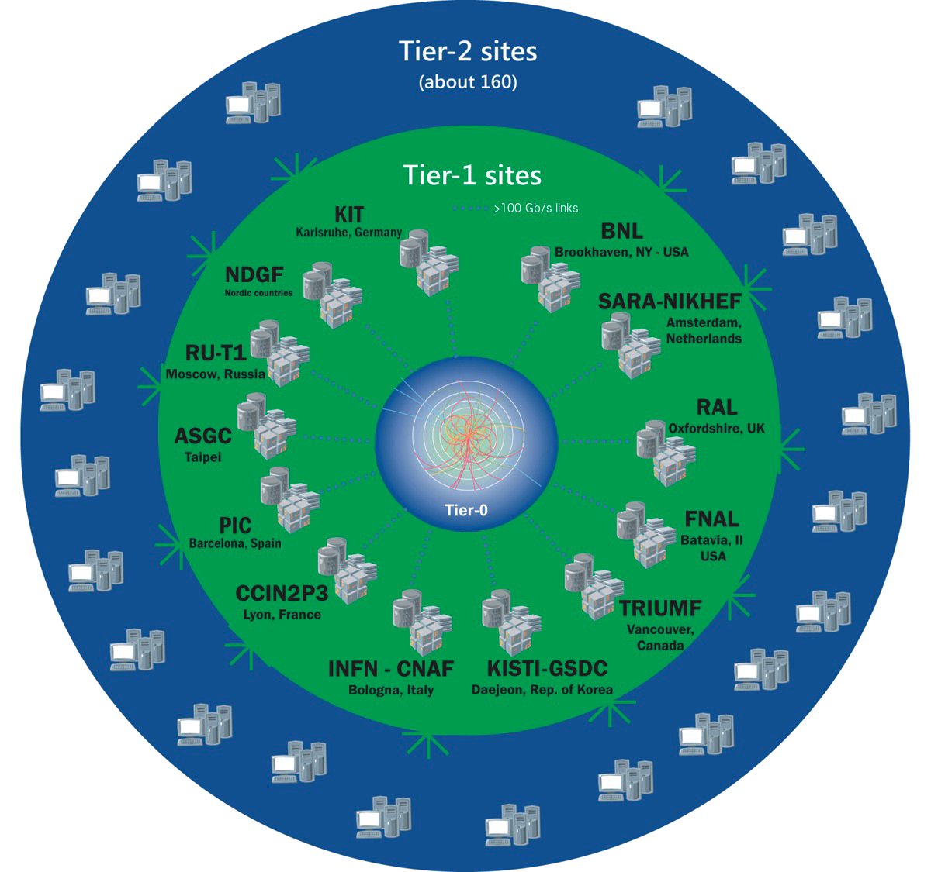
WLCG – Il calcolo distribuito
L’Infrastruttura di Calcolo Scientifico INFN è parte dell’infrastruttura mondiale di calcolo distribuito gestita da WLCG in attività dall’inizio degli anni 2000
Il progetto WLCG (Worldwide LHC Computing Grid) è una collaborazione internazionale di circa 170 centri in più di 40 paesi che nasce con la missione di fornire risorse di calcolo e storage in una singola infrastruttura, per distribuire e analizzare i dati raccolti da LHC
Evoluzione di WLCG per includere esperimenti non LHC o non HEP (astroparticles)

Slide 19
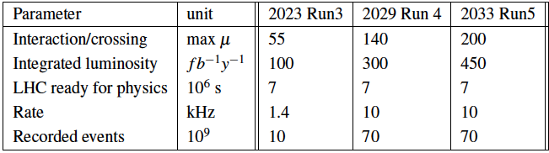
Le sfide del calcolo scientifico
La prossima generazione di esperimenti HEP richiederanno enormi risorse di calcolo e storage (e rete) per la crescente complessità degli eventi (track multiplicity) e la quantità di dati raccolti (quasi un ordine di grandezza maggiore a LHC)
Risorse di calcolo necessarie x20 rispetto a oggi ma il budget a disposizione resterà sostanzialmente costante (flat budget) e non c’è sempre un PNRR
Nuovi esperimenti richiederanno risorse paragonabili a HL-LHC
L’evoluzione della tecnologia e delle infrastrutture «standard» usate fino al Run2 di LHC non aiuta a ridurre i costi!
È necessario apportare innovazioni in
Tecnologia
  Parallelizzazione (HP06/$$), eterogeneità (HP06/Watt)
Infrastruttura
  Data Lake: consolidamento dello storage in pochi centri, CPU da centri HPC o cloud commerciali, riduzione costi operations (QoS)
Computing e Analysis Model degli esperimenti

Slide 20
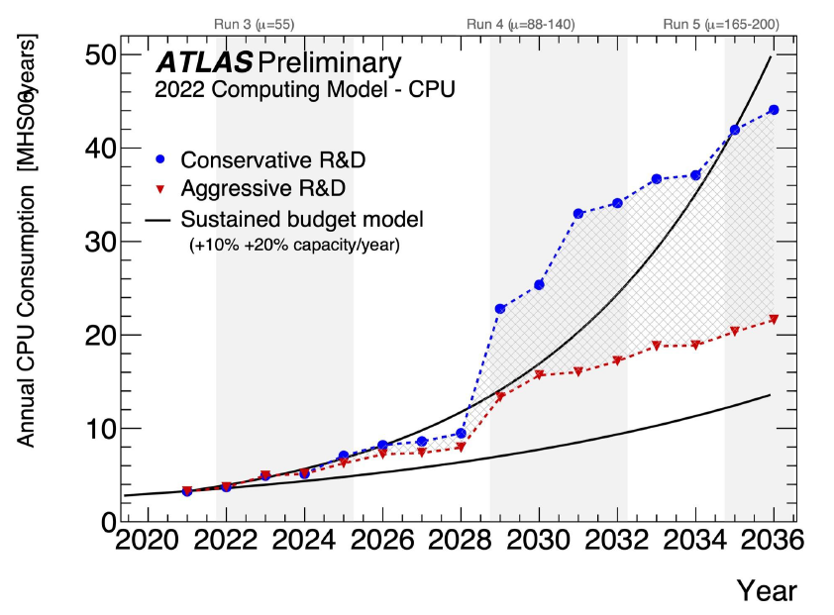
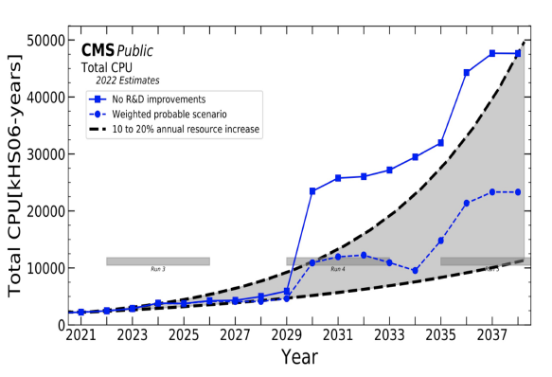
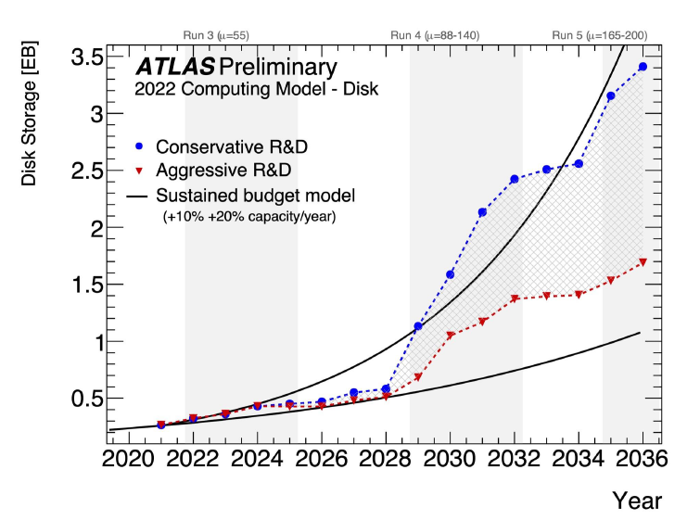
Stima necessità risorse ($$)
Le esigenze di risorse di calcolo per ATLAS e CMS sono compatibili con l’ipotesi di flat budget (nelle ipotesi più aggressive)
La possibile inclusione di risorse con acceleratori per i work-flow centrali permetterà di ridurre le esigenze rendere i modelli più sostenibili riducendo i consumi

Slide 21
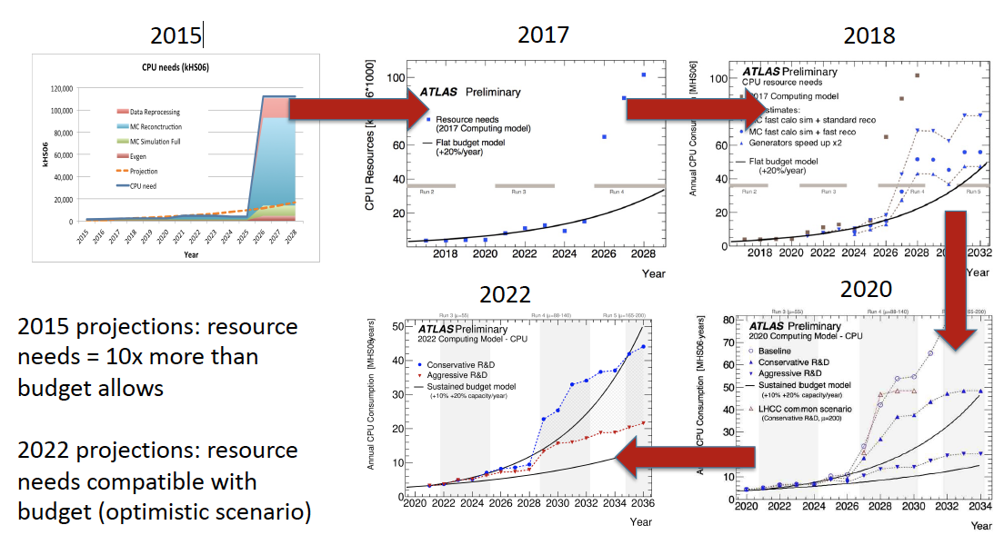
Evoluzione necessità risorse
Simone Campana
CHEP 23

Slide 22


Una nuova sfida: Il PNRR - ICSC
Il PNRR comporta una sfida enorme per il calcolo INFN
ICSC - Centro Nazionale di Ricerca in HPC, Big Data e Quantum Computing
L’ intera infrastruttura di calcolo INFN è inserita nel Centro Nazionale
Il Tier1 e tutti i 9 Tier2 vengono potenziati in termini di impianti, rete e risorse
I Tier2 dovranno essere tutti attivi per almeno i prossimi dieci anni. Non si prevede la dismissione di nessun centro. Importante l’immissione e la formazione di personale nuovo negli anni
sarà comunque possibile differenziare i ruoli

Slide 23
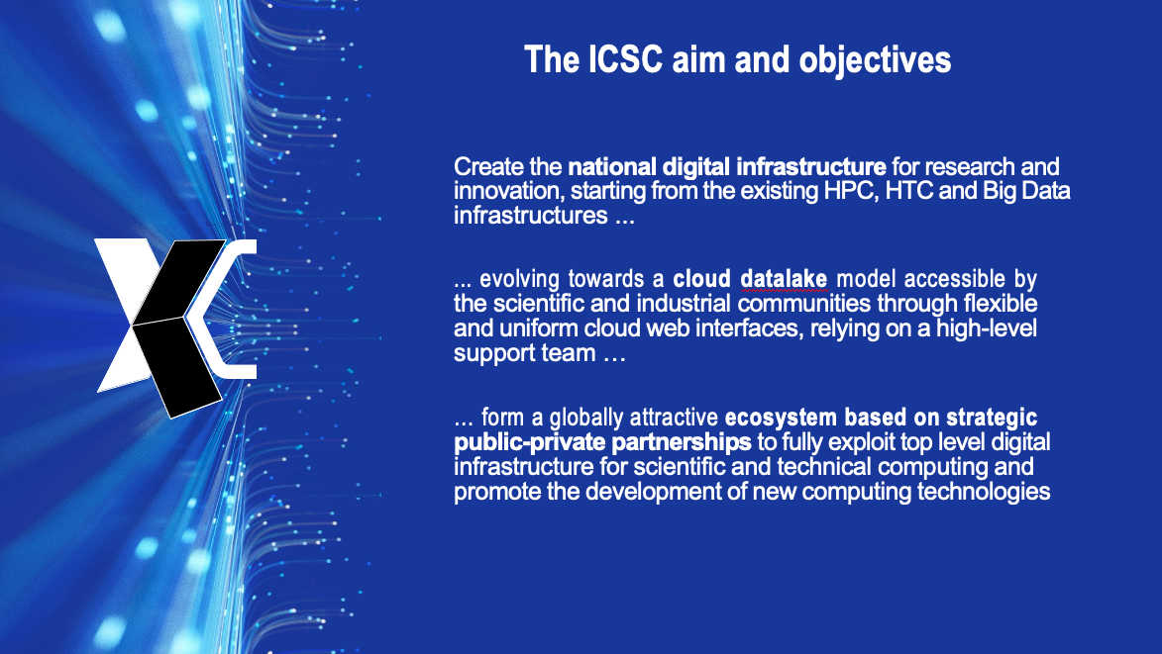
Una nuova sfida: Il PNRR - ICSC

Slide 24
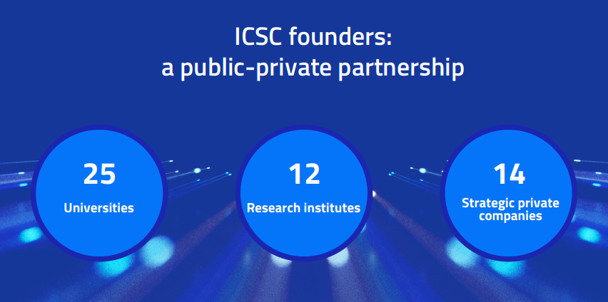

Slide 26
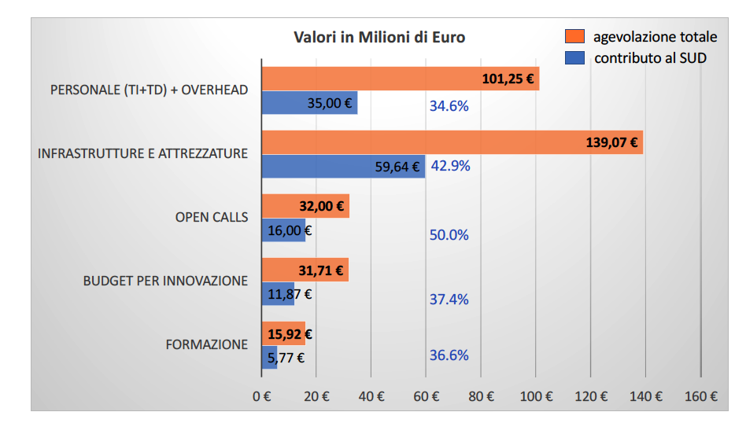
ICSC - Budget
Finanziamento Totale 320 M€

Slide 27
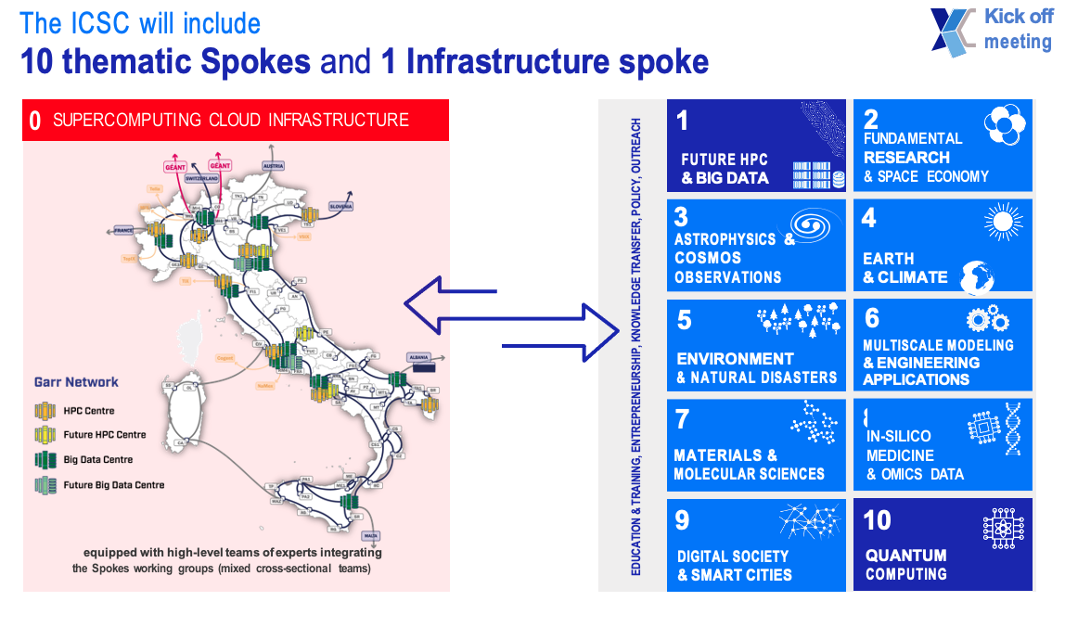

Slide 28

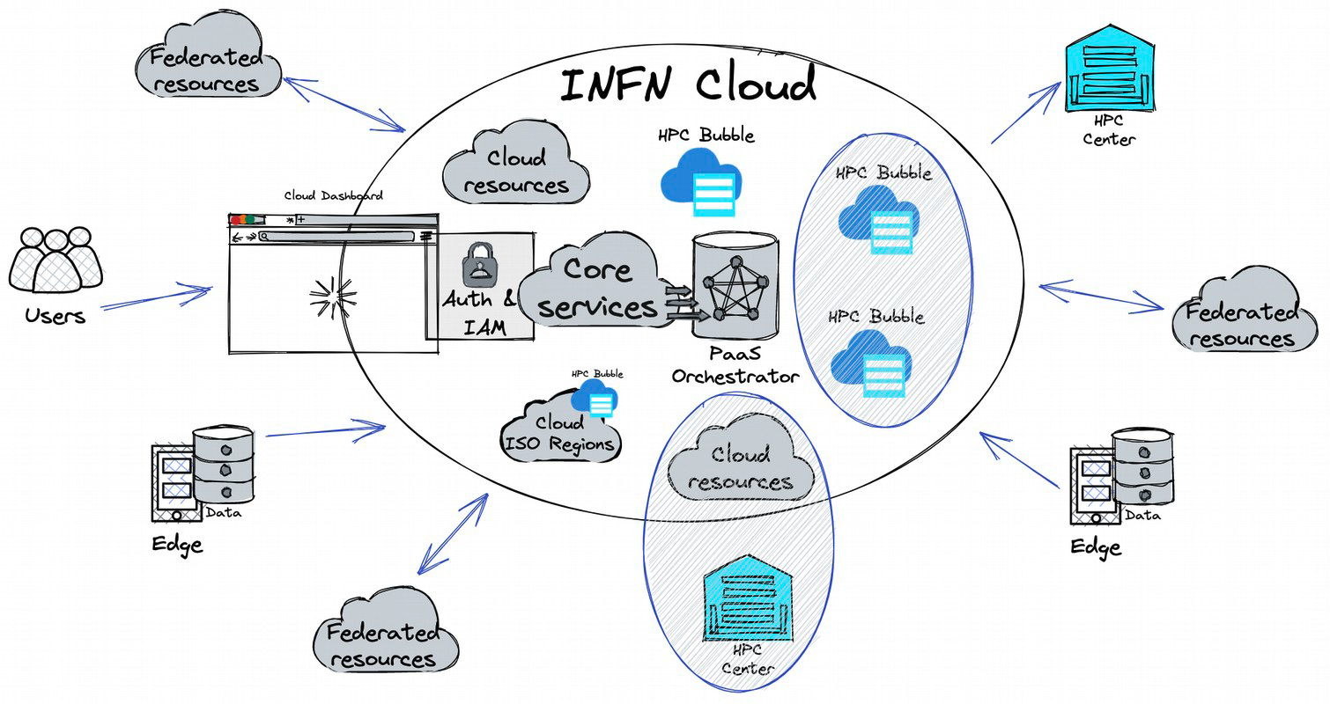
TERABIT
TeRABIT: Terabit network for Research and Academic Big Data in Italy
Progetto sinergico e complementare a ICSC con gli stessi partner dello Spoke 0: INFN, CINECA e GARR
Finanziamento 41 M€
Obiettivo: creare un ambiente di calcolo ibrido Cloud-HPC distribuito
  Espansione della INFN Cloud con un’infrastruttura HPC distribuita in alcuni Tier2: HPC bubbles
  Cluster con 3 tipologie di server (solo CPU, CPU+GPU e CPU+FPGA) e storage veloce
  high-speed e low-latency network communication tra i servers
Vantaggi del progetto:
  ambiente ideale per attività su risorse eterogenee
  Integrazione tra HPC bubbles e Leonardo
  Piattaforma ideale per workflows di AI che beneficiano di architetture non tradizionali

Slide 29
Il Calcolo INFN
Come si organizza l’INFN?
Nel 2019 si è avviato un processo di analisi e revisione dell’organizzazione del calcolo INFN per razionalizzare il modello di gestione e nel 2022 è stato istituito il Coordinamento Nazionale del Calcolo (CNC)
Per il calcolo scientifico, l’obiettivo è definire le strategie per affrontare le sfide proposte da HL-LHC e dai progetti emergenti:
Evoluzione dell’ infrastruttura INFN
  Ruolo del Tier1 e dei Tier2
    Nell’approccio Data Lake, l’infrastruttura attuale costituita da 9 Tier2 ha senso? I Tier2 vanno differenziati assumendo ruoli diversi? Sono tutti necessari?
  Interazione con il CINECA
    Il Tecnopolo a Bologna, idea nata nel 2015
    Leonardo, uno dei due supercomputer pre-exascale Europei
  Sviluppo del middleware per il Centro Nazionale e coordinamento dei progetti PNRR

Slide 30
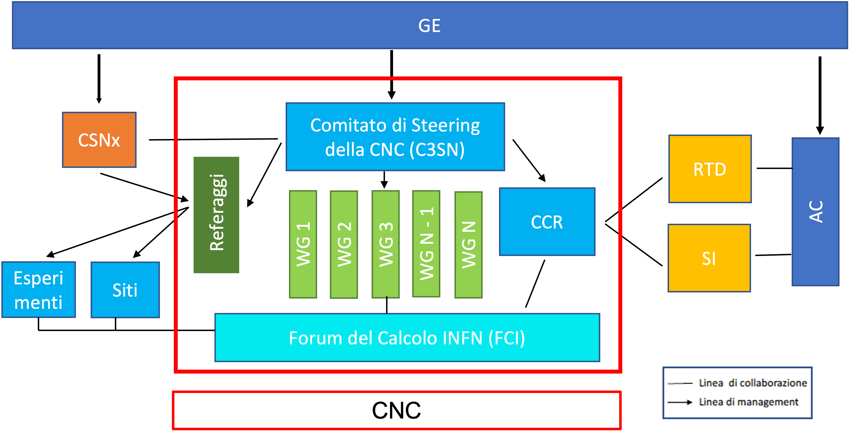
Organizzazione del Calcolo INFN
Il Coordinamento Nazionale del Calcolo (CNC)
Strategia e Coordinamento: il Comitato di Steering del CNC (C3SN) e la Commissione Calcolo e Reti (CCR)
Attività Operative: i gruppi di lavoro del CNC (WG)
Discussione e Condivisione: il Forum del Calcolo Italiano (FCI)

Slide 31
Il C3SN
La gestione strategica e di coordinamento del calcolo INFN viene svolta in un comitato di steering ristretto, il Comitato di Steering del CNC (C3SN)
Compiti:
elabora e propone al management INFN la strategia del calcolo e l’evoluzione dell’infrastruttura
definisce le linee guida e armonizza le attività che vengono svolte nei WG
mantiene i contatti con le Commissioni Scientifiche, i gruppi di ricerca e i Fondi Esterni
valuta e armonizza la partecipazione italiana a progetti internazionali e nazionali
indirizza la rappresentanza dell’INFN nei confronti delle organizzazioni nazionali (CINECA, ICDI, GARR, EPR, ….) e internazionali (WLCG, EOSC …..)
gestisce i finanziamenti del CNC

Slide 32
La CCR
Coordina le attività che riguardano i Servizi di Calcolo e i Servizi Nazionali, l’infrastruttura di rete nazionale e le tematiche di sicurezza informatica
Compiti:
definizione e armonizzazione delle attività dei Servizi di Calcolo Locali
Infrastruttura di Rete nazionale e rapporti tecnologici con il GARR
Infrastruttura di Business Continuity e Disaster Recovery
SSNN (Infrastruttura di Autenticazione e Autorizzazione (AAI), mailing, servizi multimediali, servizi web, strumenti collaborativi)
Sicurezza informatica (di concerto con il RTD)
Policy di accesso alle risorse informatiche
Acquisti centralizzati di software e manutenzioni apparati di rete
Supporto al SI

Slide 33
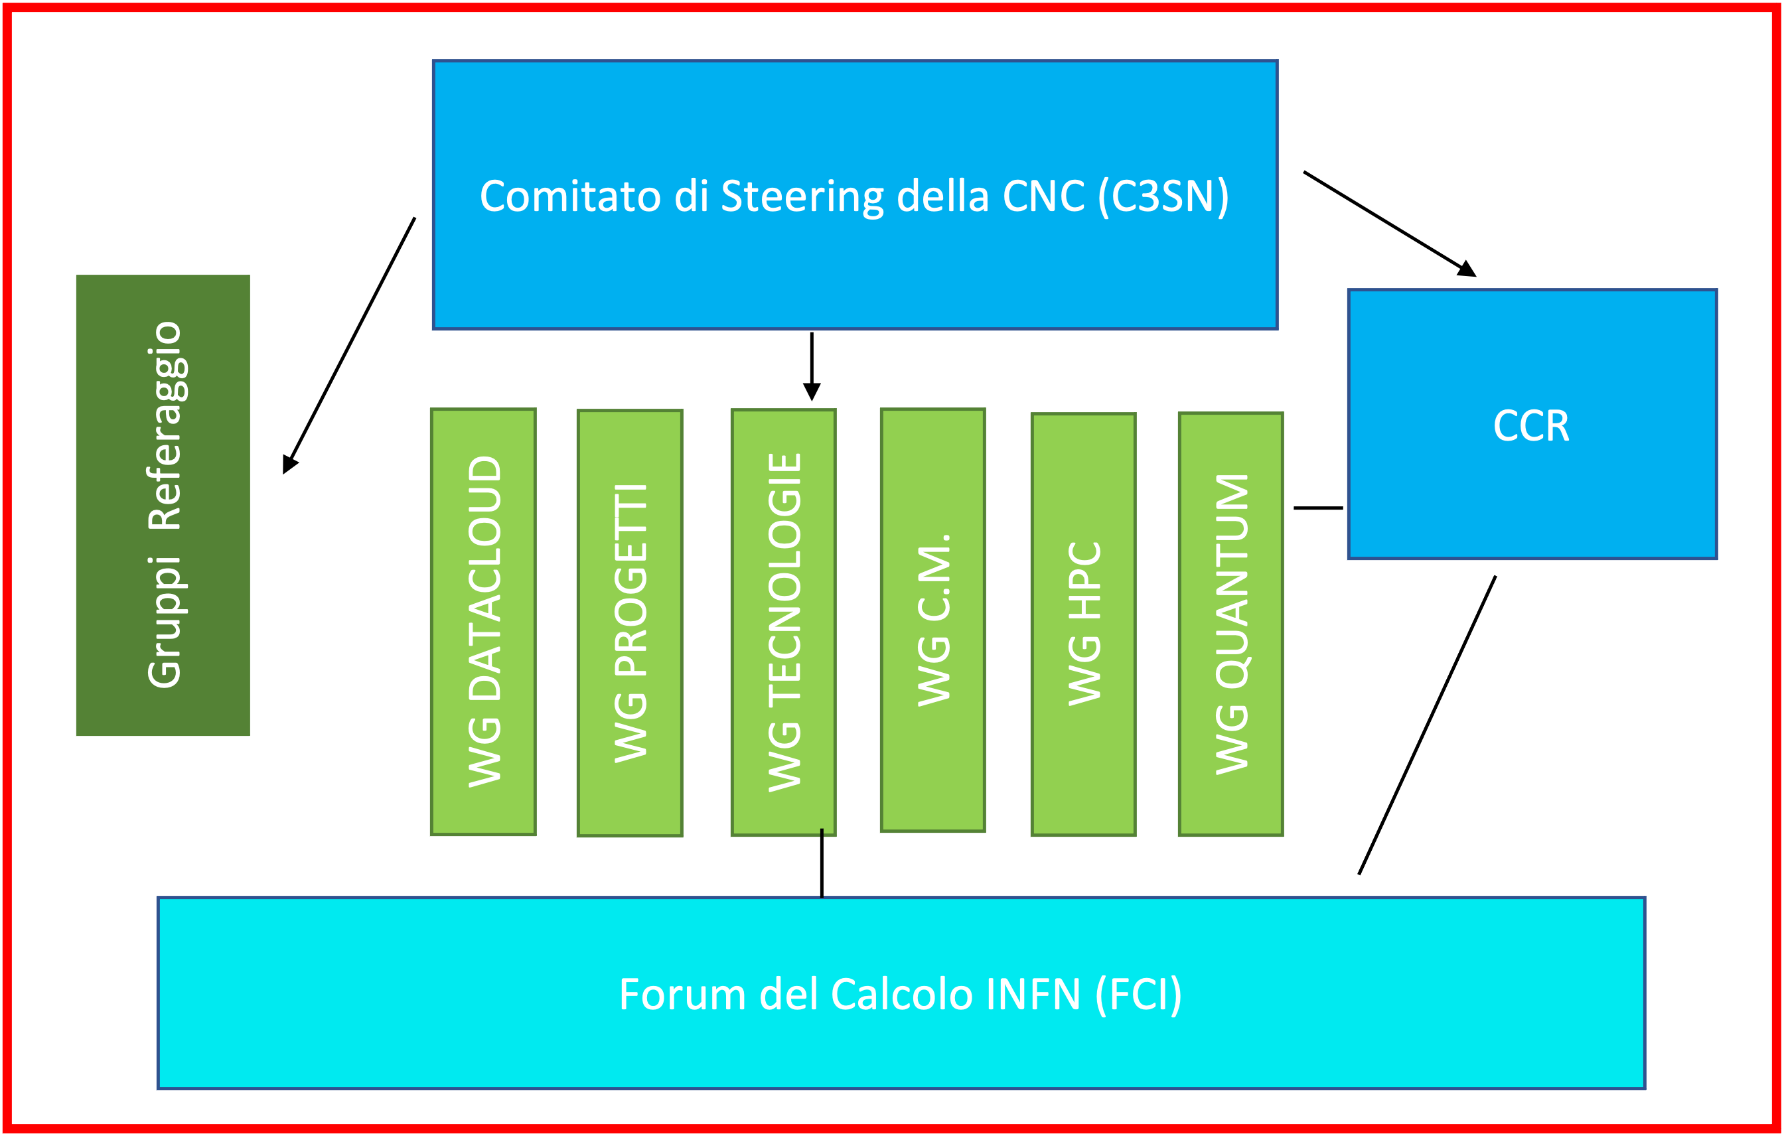
I Gruppi di Lavoro

Slide 34
I Gruppi di Lavoro
WG DataCloud
Infrastruttura: sviluppo e gestione del modello architetturale di Data Lake e delle infrastrutture ISO, supporto alla gestione e all'operazione dei siti, agli esperimenti e agli utenti, sviluppo nuovi servizi
WG Progetti Esterni
supporto, direttive e linee guida per organizzare le attività nei progetti esterni
WG HPC
coordinamento delle attività in ambito HPC, porting dei codici e sviluppi sw, interazione con CINECA e utilizzo Leonardo
WG Quantum Computing
coordinamento delle attività di calcolo quantistico
WG Computing Model
studio dell’evoluzione dei CM degli esperimenti in corso o futuri, ottimizzazione dei modelli per l’utilizzo efficace sull’infrastruttura INFN
WG Tecnologia Informatica
studio dell’evoluzione della tecnologia informatica collaborando con istituzioni internazionali (Cern, Hepix), supporto tecnico agli esperimenti nella preparazione delle gare e al gruppo di referaggio, R&D

Slide 35
WG DataCloud
Ha il compito di gestire ed evolvere l’infrastruttura per il calcolo scientifico dell’INFN
  sviluppo di un’architettura globale basata su quella sulla federazione di risorse a diversi livelli (IaaS, PaaS, SaaS) dei centri di calcolo (INFN Cloud)
  sviluppo e gestione del modello architetturale di datalake
  sviluppo delle infrastrutture ISO-certified
  supporto alla gestione e all'operazione dei siti, agli esperimenti, ai progetti e agli utenti
  integrazione tra l’infrastruttura WLCG a Tier e il modello cloud
Deve rispondere alle esigenze dei progetti delle CSN (progetti interni) e dei progetti derivanti da collaborazioni o call competitive nazionali ed internazionali (progetti esterni), che insistono sull’infrastruttura di calcolo scientifico dell’INFN
Ha un ruolo essenziale nella partecipazione ai progetti PNRR sul calcolo che coinvolgono l’INFN, in particolare il Centro Nazionale ICSC che si basa sull’architettura DataCloud

Slide 36
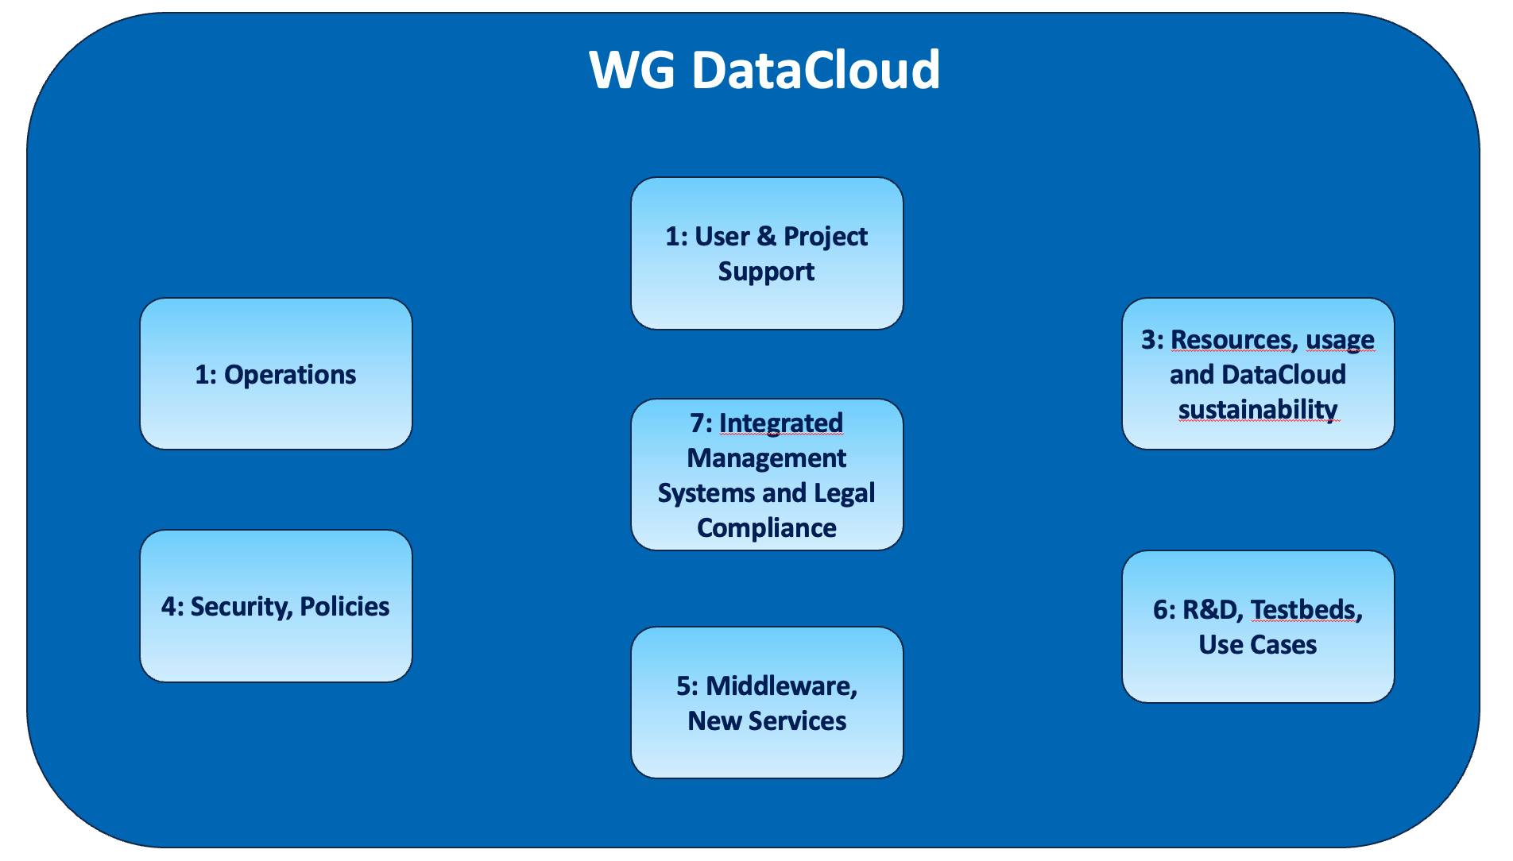
WG DataCloud
WP1: Operations
responsabile del supporto ai siti per l’implementazione e il mantenimento in produzione delle risorse dell’infrastruttura del backbone INFN-Cloud, delle Cloud Federate dei siti INFN, dei siti Tier2
WP2: User & Project Support
fornisce supporto agli utenti e ai siti dell’ infrastruttura: Tier-X e Cloud federate con INFN Cloud
WP3: Resources, usage and DataCloud sustainability
responsabile del mantenimento dell’inventario delle risorse disponibili nei siti delle varie infrastrutture che compongono DataCloud (Tier, Cloud, HPC) e del monitoraggio dello stato dell’infrastruttura (condizionamento, rack, distribuzione elettrica, potenza disponibile, ecc.) per pianificarne l’evoluzione
Attività tecniche svolte in 7 Work Packages

Slide 37
WG DataCloud
WP4: Security and Policies
link verso le attività di security sviluppate nell’ente: CCR, gruppo Harmony2, CSIRT e entità internazionali che si occupano delle problematiche di cybersecurity
WP5: Middleware & New Services
Responsabile del supporto, sviluppo e manutenzione del middleware di DataCloud e degli strumenti per l’accounting e il monitoraggio
WP6: R&D, Testbeds, Use Cases
responsabile delle attività di R&D per la realizzazione e l’evoluzione del Datalake (p.es. data management)
WP7: Integrated Management Systems and Legal Compliance
responsabile della pianificazione, organizzazione e conduzione della gestione dell’infrastruttura che comprende i processi per garantire information security, qualità dei servizi e business continuity
Attività tecniche svolte in 7 Work Packages

Slide 38
Personale
Le sfide del PNRR, e in generale del calcolo scientifico INFN, saranno vinte solo con il contributo adeguato di personale staff e nuovi assunti a TD
Per tutti i progetti PNRR:
Tecnologi calcolo: 30 ICSC (infrastruttura e spoke tematici), 19 Terabit (infrastruttura), 5 DARE, 2 Itineris, 5 FAIR e 1 THE
Tecnici calcolo: 12 ICSC e 4 Terabit
Ennesima sfida per il C3SN e il Centro Nazionale. Il personale che si occuperà di infrastruttura, staff e TD, sarà coordinato dal WG Datacloud del C3SN e avrà un ruolo molto importante nello sviluppo dei servizi della cloud, nella gestione dei centri e nel supporto agli utenti INFN e ICSC.

Slide 39
Conclusioni
Il personale coinvolto nel calcolo INFN
ricercatori INFN e universitari, tecnologi e tecnici
esperimenti, progetti, siti, sviluppo software e servizi, operations, servizi calcolo …..
tempo indeterminato e determinato, assegnisti, borsisti, dottorandi, post-doc …….
è di alcune centinaia di unità
Tutti sono impegnati per vincere le sfide che ci vengono proposte a livello mondiale dagli esperimenti e dai progetti europei, dal management e dalle strutture locali.
I progetti PNRR sono una sfida enorme e contiamo molto sul contributo del nuovo personale assunto

